Slide 1



Website
E-mail
MIRICOM
www.miricanvas.com
miriedu@company.com
2025.09
FRONT-END
CSS TOOLS

Slide 2



Investor Relations Deck
MIRICOM
Table of Contents
1
CSS 라이브러리의 필요성
2
CSS 라이브러리 분류
3
주요 라이브러리 소개
4
비교 & 선택 기준

Slide 3


Investor Relations Deck
MIRICOM
CSS 라이브러리란?
웹 UI를 빠르게 만들고,
스타일 일관성을 유지하도록 도와주는 도구

Slide 4


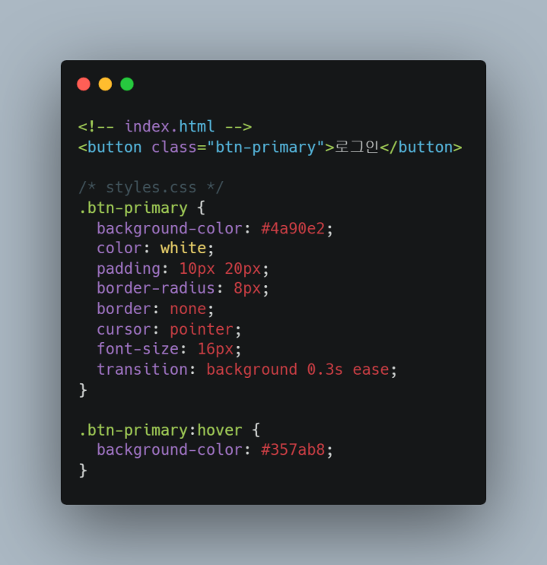

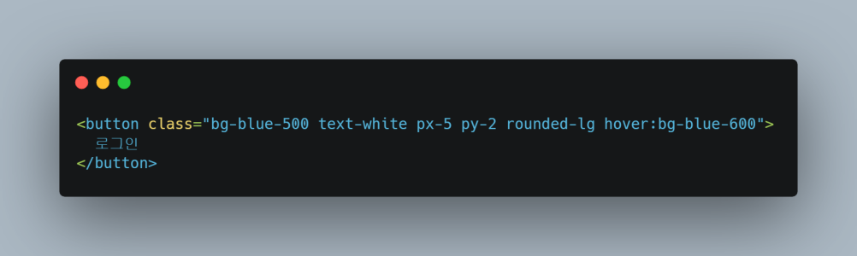


Investor Relations Deck
MIRICOM
Why CSS Tools?
Tailwind CSS
별도 CSS 파일 필요 없음
색상, 크기, hover 같은 속성을 클래스 조합만으로 바로 적용 가능
프로젝트 전반에서 같은 유틸리티 클래스 사용 → 일관성 유지 쉬움

Slide 5


Investor Relations Deck
MIRICOM
Why CSS Tools?
디자인 일관성
생산성 향상
유지보수 용이성
CSS 라이브러리는 구조화된 스타일 시스템을 제공 →
새로운 기능을 추가하거나
디자인을 바꿀 때도 쉽게
유지보수 가능
CSS 라이브러리는 미리 정의된 컴포넌트와 디자인 시스템을
제공
라이브러리에는 자주 쓰이는 컴포넌트(버튼, 모달, 카드 등)가 이미 구현되어 있음

Slide 6







Investor Relations Deck
MIRICOM
CSS 라이브러리 분류
Utility-first
CSS-in-JS
CSS Module
원자 단위 클래스 조합으로 스타일링
빠른 개발 속도 & 일관성 유지
코드가 클래스명으로 길어질 수 있음
JS 안에서 CSS 작성, 컴포넌트 단위 스타일
동적 props 활용 가능 → 유연한 스타일링
번들 사이즈 증가 등 성능 이슈 가능
클래스 충돌 방지
컴포넌트 단위로 스타일 격리
동적 스타일링 제한
예: Tailwind CSS
예: styled-components, Emotion
예: CSS Module
+ UI 컴포넌트 라이브러리

Slide 7




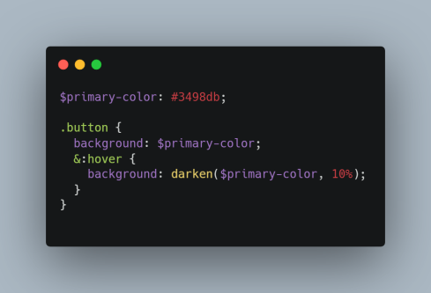

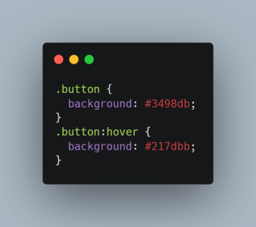

Investor Relations Deck
MIRICOM
SASS(SCSS)
CSS 전처리기
장점
(컴파일러 역할, 라이브러리가 아닌 도구(tool)!)
변수 지원 → 색상, 폰트 크기 재사용 가능
중첩 문법 → 가독성과 구조화 ↑
Mixin & 함수 → 반복되는 코드 재활용
Partials & Import → 파일 분리 및 관리 용이
1. 탄생 배경 (왜 만들어졌나?)
기존 CSS의 한계 극복 → 변수·함수·중첩 문법 부족
대규모 프로젝트에서 유지보수 어려움
단점
빌드 후
2. 주요 특징
변수 사용: 색상, 폰트 크기 재사용 가능
중첩 문법: 계층 구조 표현 가능
Mixin & 함수: 반복 코드 재활용
파일 분리 & Import: 모듈화로 관리 용이
빌드 과정 필요 (Node-sass, Dart-sass)
JS 생태계에 비해 확장성 ↓
런타임 동적 스타일 불가

Slide 8

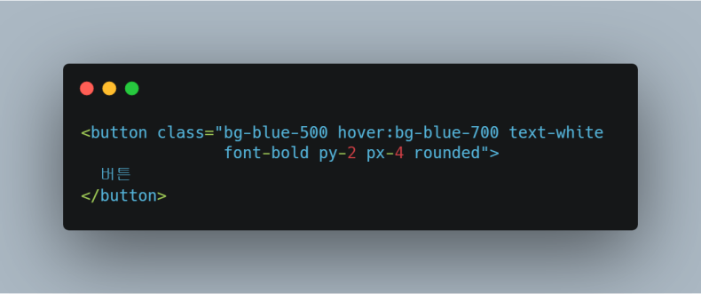
Investor Relations Deck
MIRICOM
Tailwind CSS
Utility-first 프레임워크
1. 탄생 배경 (왜 만들어졌나?)
기존 CSS: 클래스 네이밍 부담 (BEM 등)
CSS 파일 분리로 인해 컴포넌트 단위 관리 어려움
빠른 프로토타이핑 & 일관된 스타일 필요
2. 주요 특징
Utility-first: 미리 정의된 유틸리티 클래스 제공
빠른 개발 속도: HTML 내에서 바로 스타일 작성
커스터마이즈 가능: tailwind.config.js로 테마 설정
반응형 & 다크 모드 기본 지원
장점
단점
빠른 UI 구현
일관된 디자인 유지
반응형·테마 지원
클래스명 길어져 가독성 ↓
초반 학습 곡선 있음
직접 커스텀 시 다소 복잡

Slide 9
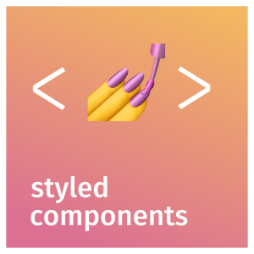
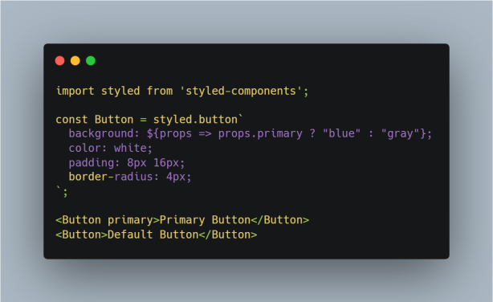
Investor Relations Deck
MIRICOM
Styled-components
CSS-in-JS
1. 탄생 배경 (왜 만들어졌나?)
CSS와 JS 분리로 인한 스타일 관리 어려움
클래스 네이밍 충돌 문제 (전역 스코프)
컴포넌트 단위 개발 흐름에 맞는 스타일링 필요
2. 주요 특징
CSS-in-JS: JS 파일 안에서 CSS 작성
Scoped 스타일: 컴포넌트 단위로 스타일 적용
동적 스타일링: props에 따라 스타일 변경 가능
자동 벤더 프리픽스 처리
장점
단점
컴포넌트 단위 관리 용이
클래스 충돌 없음
props 기반 동적 스타일
러닝타임에 스타일 생성 → 성능 이슈 가능
번들 사이즈 증가 우려
빌드/디버깅 시 다소 불편

Slide 10
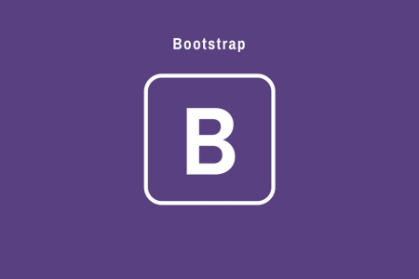


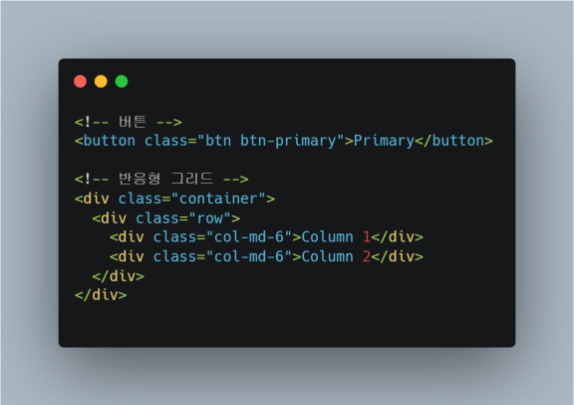
Investor Relations Deck
MIRICOM
BootStrap
CSS 프레임워크
1. 탄생 배경 (왜 만들어졌나?)
트위터 개발자들이 내부 툴 UI를 빠르게 통일하기 위해 제작
웹 표준화 부족 → 일관된 UI & 반응형 지원 필요
디자이너 없이도 개발자가 쉽게 UI 구현 가능하도록 등장
2. 주요 특징
그리드 시스템: 반응형 레이아웃 손쉽게 구현
풍부한 컴포넌트: 버튼, 모달, 네비게이션 등 기본 제공
일관된 디자인: 기본 테마 & 스타일 가이드 내장
장점
단점
빠른 UI 개발 가능
반응형 레이아웃 기본 지원
풍부한 문서 & 커뮤니티
개성 없는 “Bootstrap 스타일” 지적
커스터마이즈 시 CSS 오버라이드 필요
코드가 다소 무거워질 수 있음

Slide 11
Investor Relations Deck
MIRICOM
비교 & 선택 기준
 | 분류 | 장점 | 단점 | 추천 상황
SASS(SCSS) | CSS 전처리기 | 변수, 중첩, 믹스인 → 유지보수 ↑ | 빌드 필요, JS 연동 한계 | 대규모 프로젝트, 기존 CSS 개선 원할 때
Tailwind CSS | Utility-first | 빠른 개발 | 클래스 남용 가독성 | 프로토타입
styled-components | CSS-in-JS | 컴포넌트 단위 관리 | 번들 사이즈 ↑, 러닝 커브 | React 기반 프로젝트, 스타일 충돌 방지 필요
Bootstrap | CSS 프레임워크 | 풍부한 컴포넌트, 반응형 지원 | 디자인 개성 부족 | 빠른 프로토타입, 기본 UI 필요할 때

Slide 12





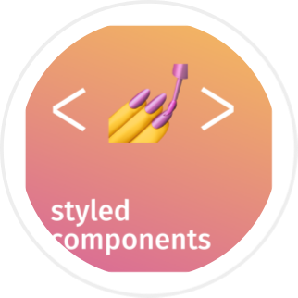

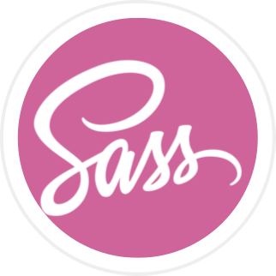
Investor Relations Deck
MIRICOM
CSS 라이브러리
Utility-first
CSS-in-JS
CSS-in-JS
CSS 전처리기
Tailwind CSS
styled-components
Emotion
SCSS (Sass)
Utility-first 방식, 클래스 조합
빠른 개발, 일관성 유지
CSS-in-JS, 컴포넌트 단위 스타일
동적 props, 스타일 충돌 방지
CSS-in-JS, 성능 최적화
css prop 지원, TS 친화적
CSS 전처리기, 변수·중첩 지원
유지보수 용이, 복잡한 스타일 구조 관리

Slide 13

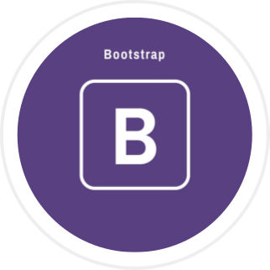
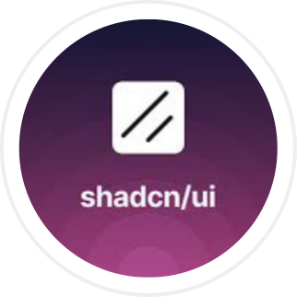

Investor Relations Deck
MIRICOM
CSS 라이브러리
UI 컴포넌트
CSS 프레임워크
UI 컴포넌트
UI 컴포넌트
Chakra UI
Bootstrap
Shadcn
Material UI (MUI)
React 전용, 직관적 props 스타일링
접근성 지원, 빠른 개발
가장 대중적인 CSS 프레임워크
그리드·반응형 레이아웃 제공
Tailwind 기반, 최신 UI 패턴 제공
유연한 커스터마이즈, 모던 디자인
구글 머티리얼 디자인 구현
풍부한 컴포넌트, 생산성 ↑

Slide 14
Website
E-mail
MIRICOM
www.miricanvas.com
miriedu@company.com
END

